Slide 1
教育訓練網站規劃

Slide 2
大綱
壹、網站規劃
(1)網站架構
(2)網站呈現
(3)進站流程
(4)單元規劃
(5)附加說明
貳、時程規劃

Slide 3
壹、網站規劃

Slide 4
網站架構-HR
HEADER
個人專區
功能區
HR待辦事項
課程資訊
P訓練調查|D課程設計|D執行|O成果|R檢核(報表)
1.員工基本資訊
2.回首頁 登出
更改密碼
HR待辦事項
1.需求調查表檢視
2.年度訓練計畫
3.開課設定
4.課程管理
課程開課宣導&報名資訊

Slide 5
網站架構-STAFF
HEADER
個人專區
功能區
課程開課宣導&報名資訊
課程資訊
1.員工基本資訊
2.回首頁 登出
更改密碼
課程開課宣導&報名資訊
1.需求調查表
2.繳交資料填寫
3.學習卡
進行中課程

Slide 6
網站架構-TEACHER
HEADER
個人專區
功能區
課程開課宣導&報名資訊
課程資訊
1.員工基本資訊
2.回首頁 登出
更改密碼
課程開課宣導&報名資訊
1.填寫教案
2.上傳教案教材
3. 心得報告評分
進行中課程

Slide 7
網站架構-MANAGER
HEADER
個人專區
功能區
課程開課宣導&報名資訊
課程資訊
基本資訊
課程開課宣導&報名資訊
需求調查表
進行中課程

Slide 8
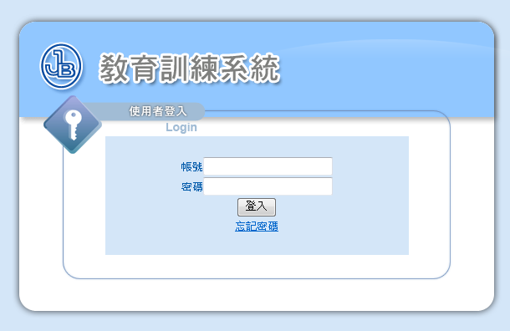
網站呈現-登入

Slide 9
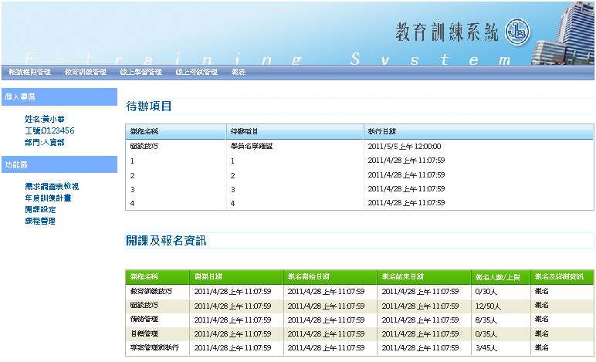
網站呈現-首頁(HR)

Slide 10
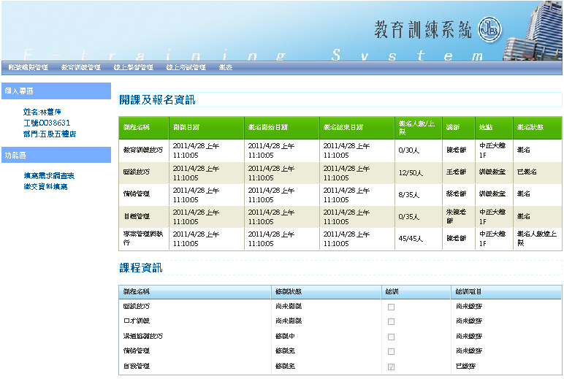
網站呈現-首頁(STAFF)

Slide 11
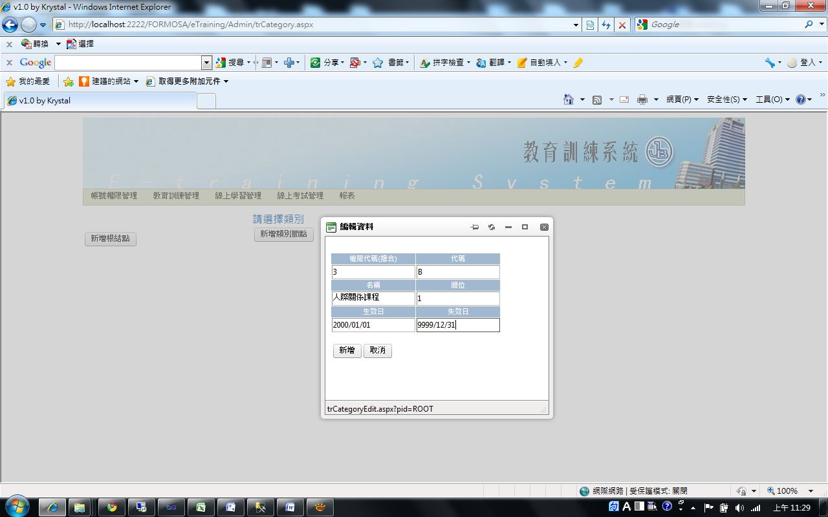
網站呈現-連結課程

Slide 12
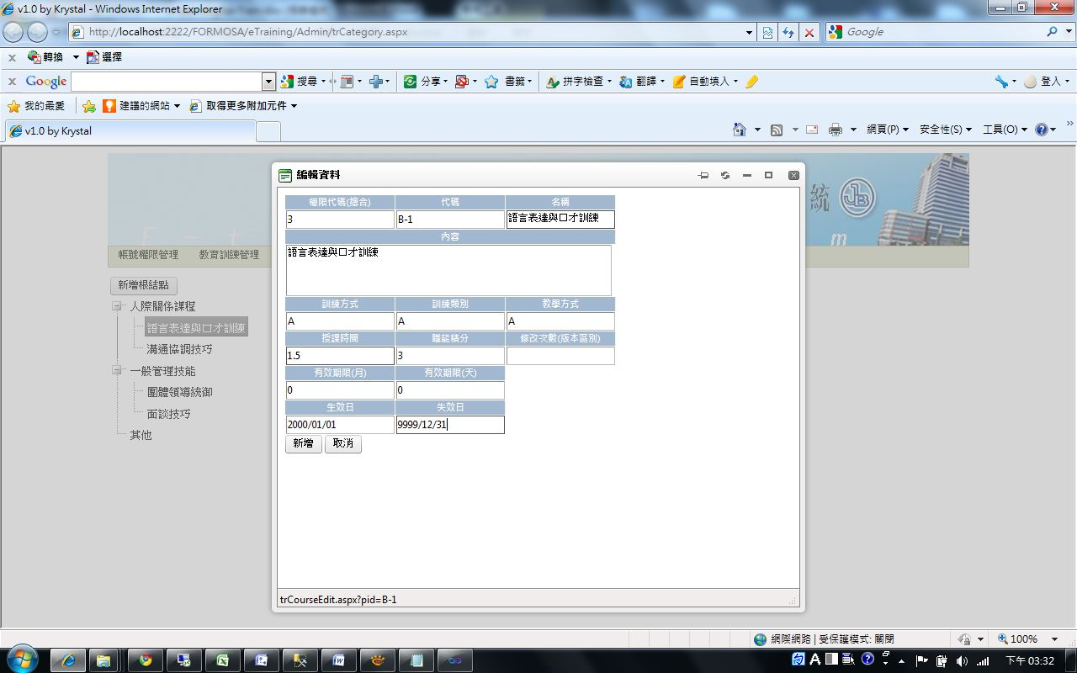
網站呈現-新增課程類別

Slide 13
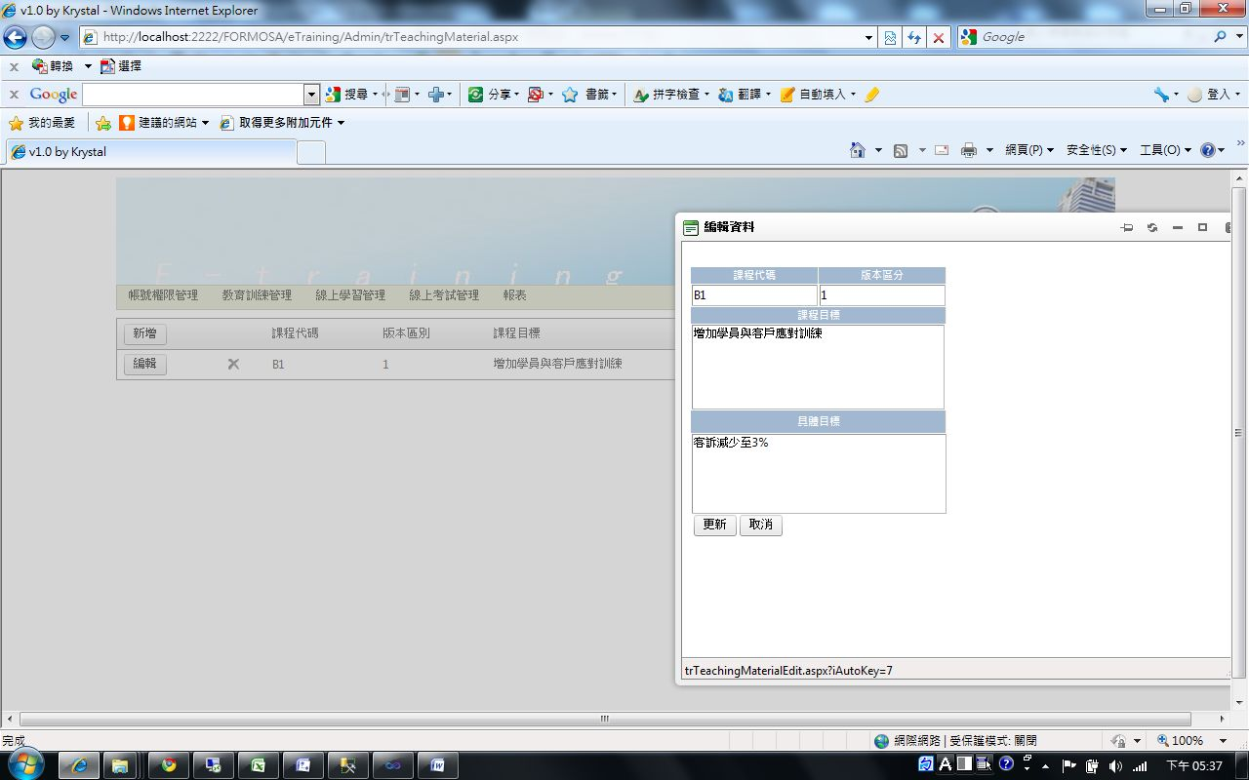
網站呈現-教案主檔

Slide 14
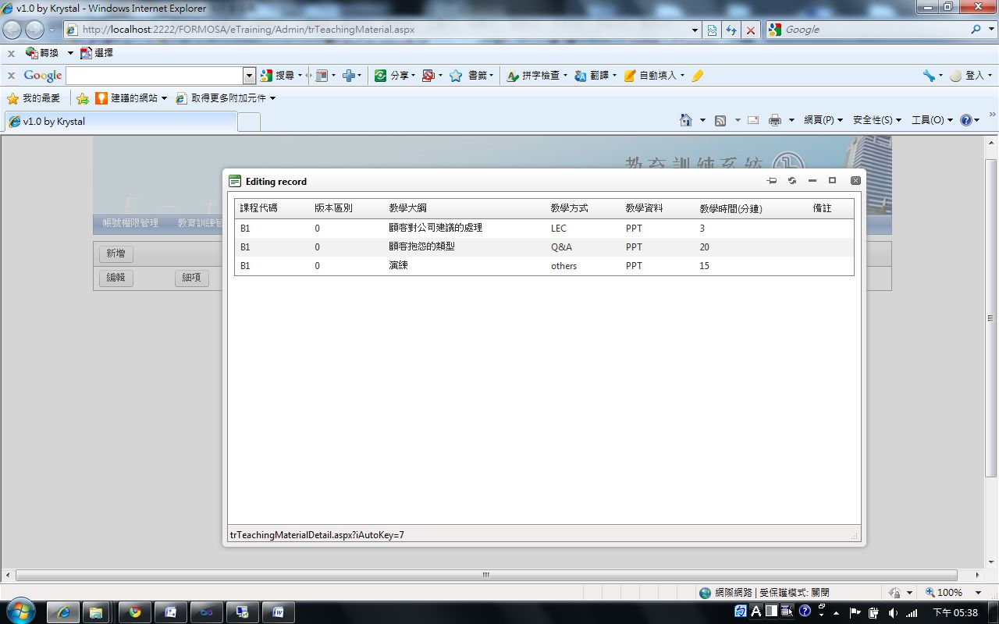
網站呈現-教案內容

Slide 15
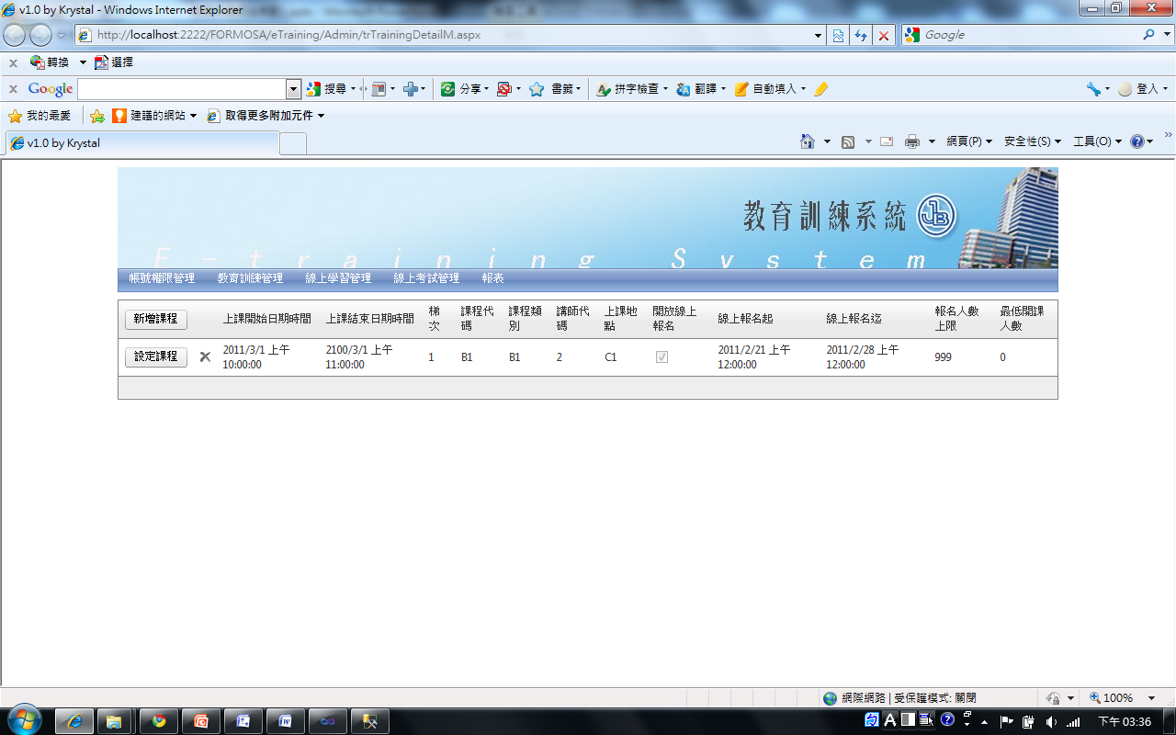
網站呈現-設定課程

Slide 16
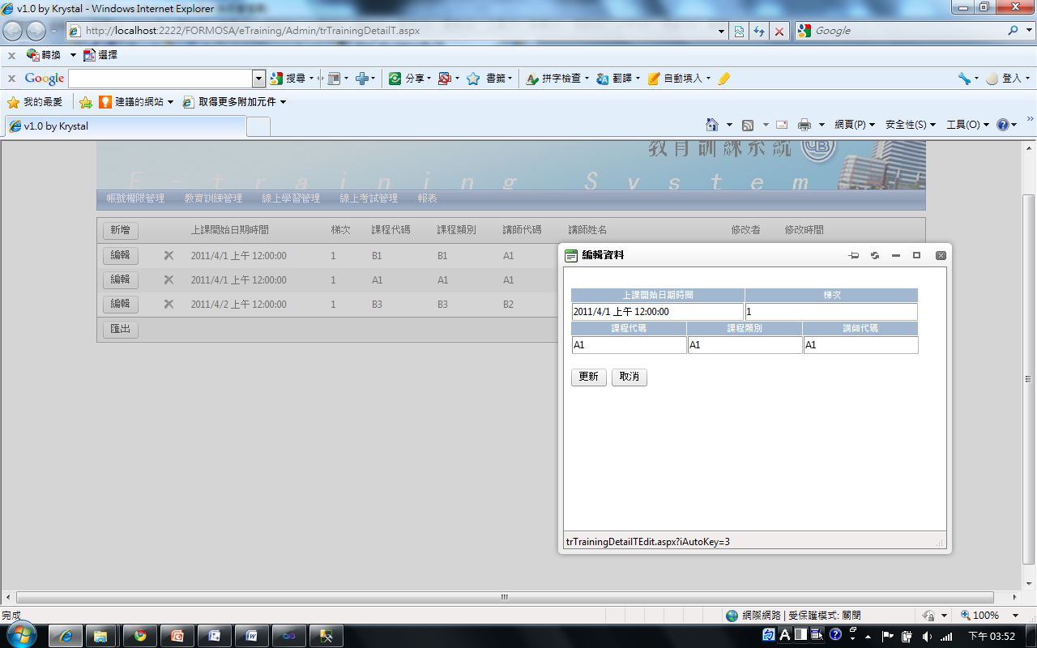
網站呈現-課程講師設定

Slide 17

網站呈現-開課資料維護-結訓項目

Slide 18

網站呈現-課程維護-實支費用項目

Slide 19
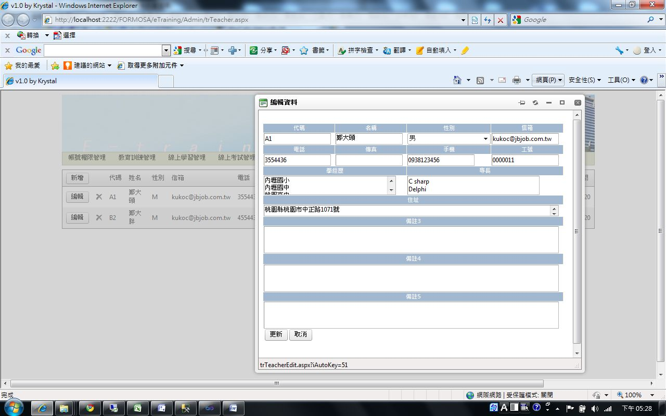
基本資料設定-講師資料設定

Slide 20

基本資料設定-結訓資料維護

Slide 21
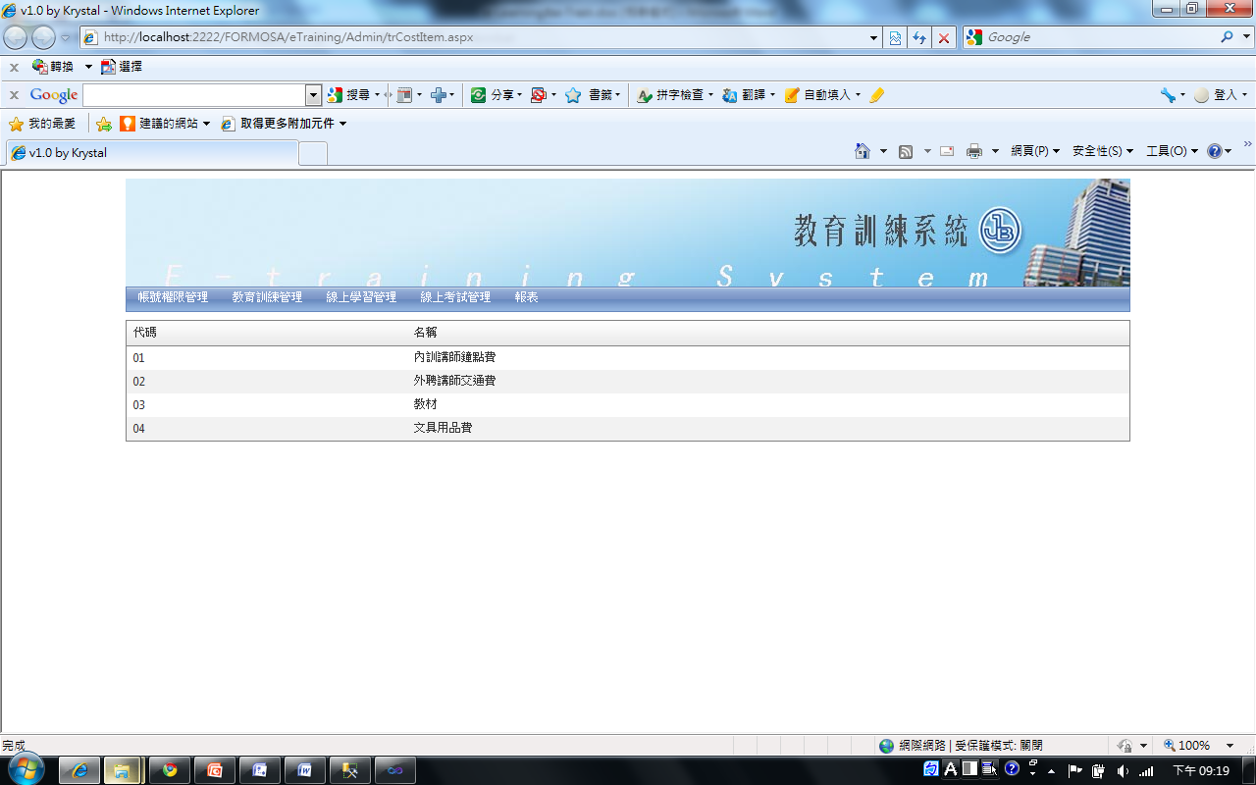
基本資料設定-費用項目維護

Slide 22
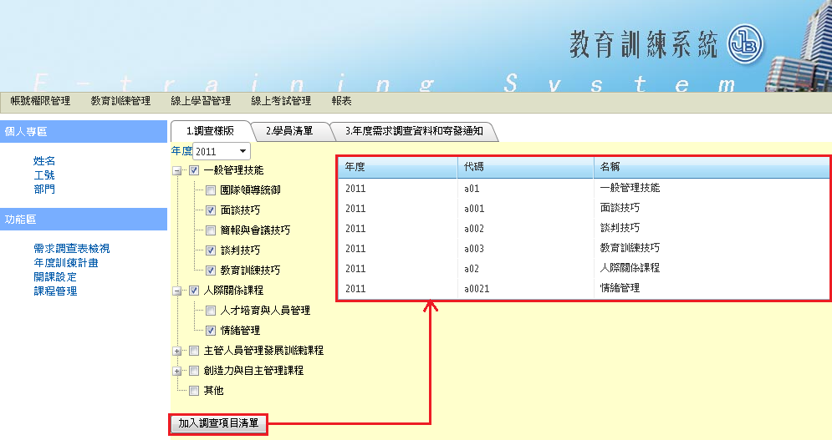
網站呈現-需求調查樣版

Slide 23
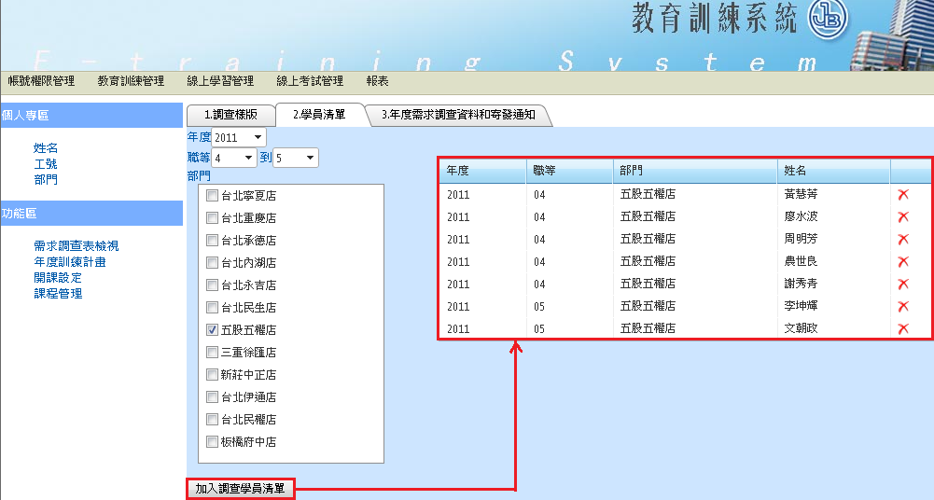
網站呈現-產生學員清單

Slide 24
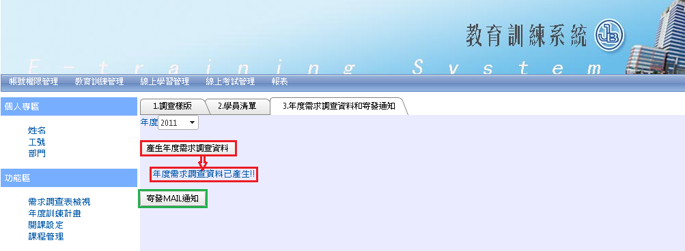
網站呈現-需求調查資料和寄發通知

Slide 25
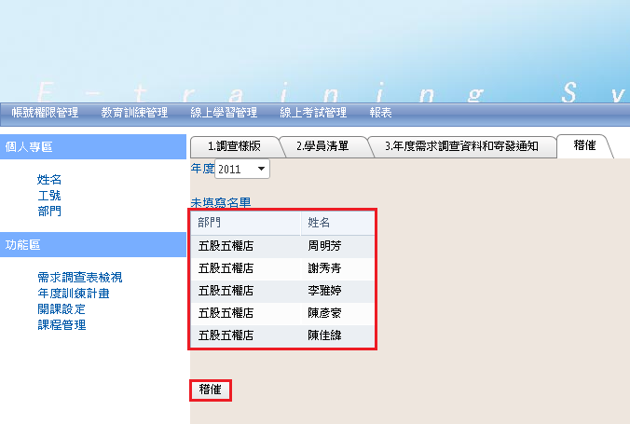
網站呈現-稽催

Slide 26
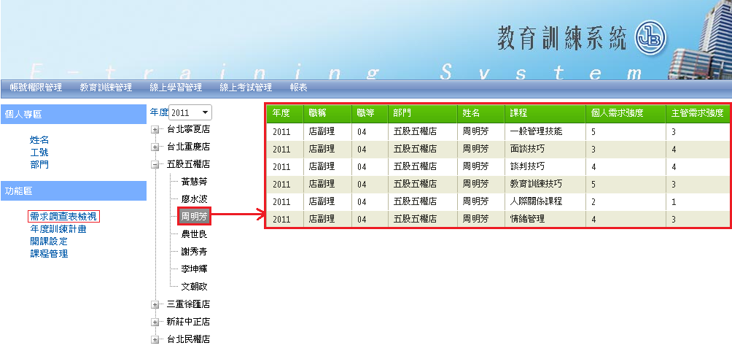
網站呈現-需求調查表檢示

Slide 27
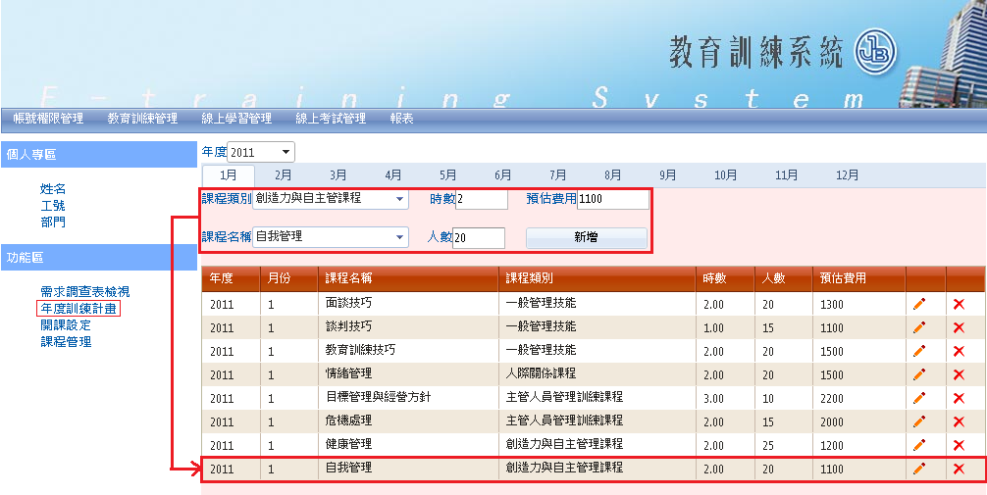
網站呈現-年度訓練計劃

Slide 28
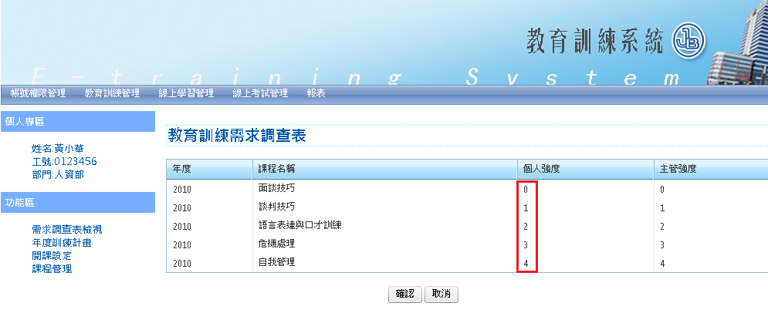
網站呈現-個人訓練需求表填寫

Slide 29
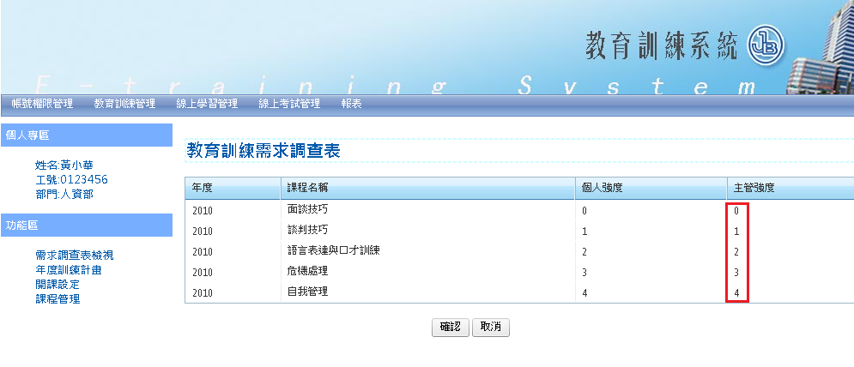
網站呈現-主管訓練需求表填寫

Slide 30
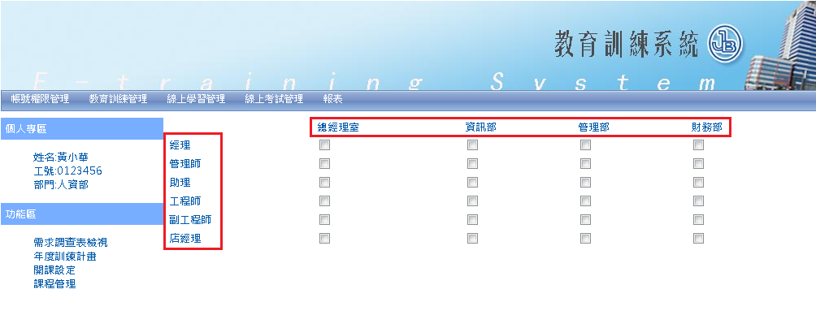
網站呈現-必訓人員設定
部門
層級

Slide 31
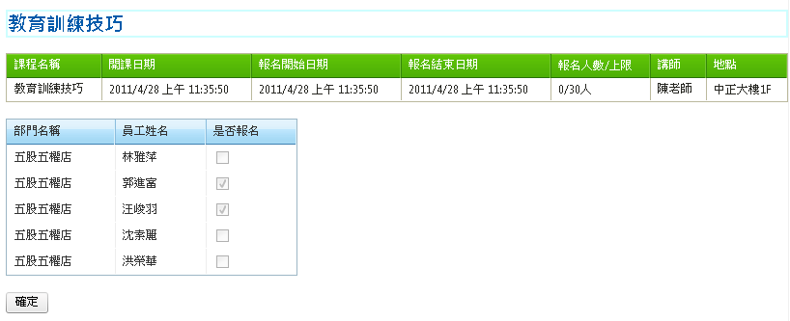
網站呈現-主管WEB報名

Slide 32
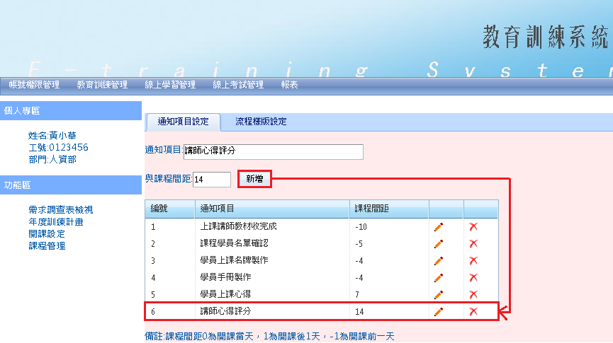
網站呈現-通知項目設定

Slide 33
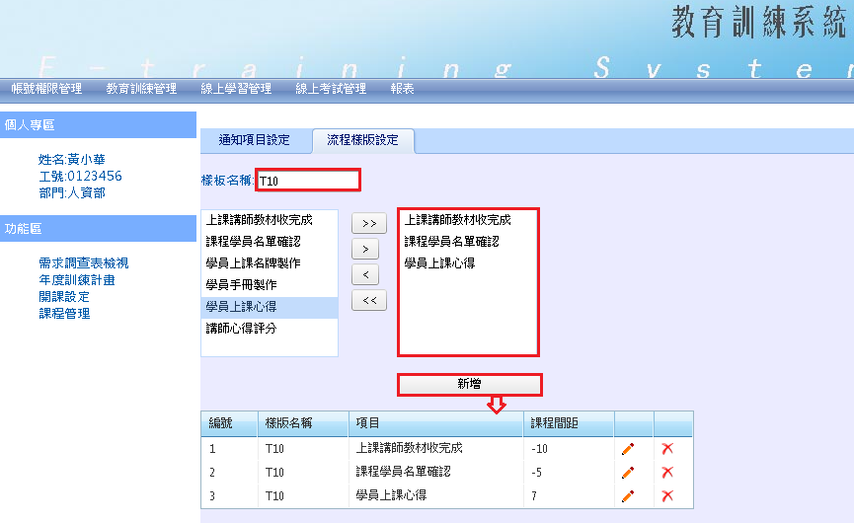
網站呈現-流程樣板設定

Slide 34
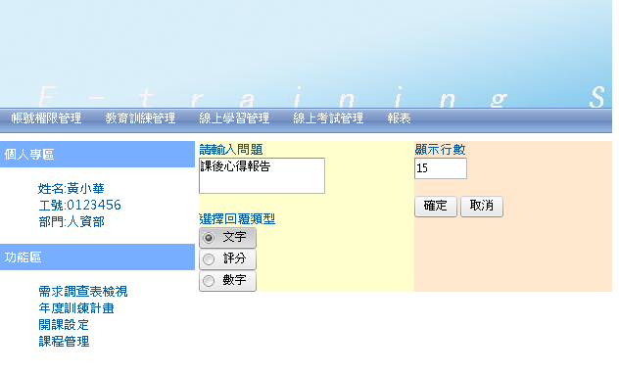
網站呈現-問卷樣版(文字)

Slide 35
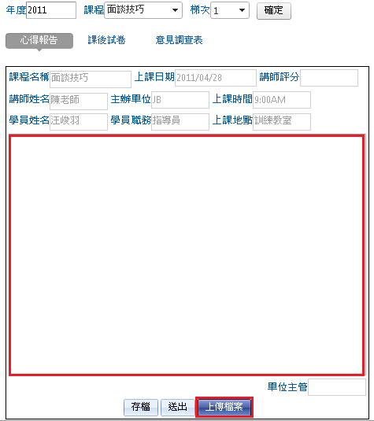
網站呈現-個人填寫必訓條件(心得)

Slide 36
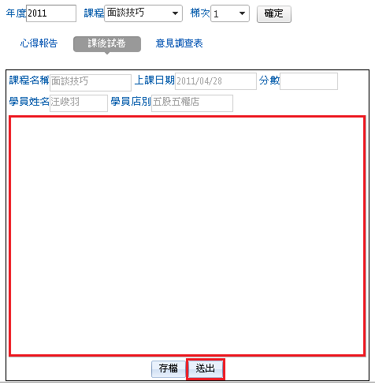
網站呈現-個人填寫必訓條件(試卷)

Slide 37
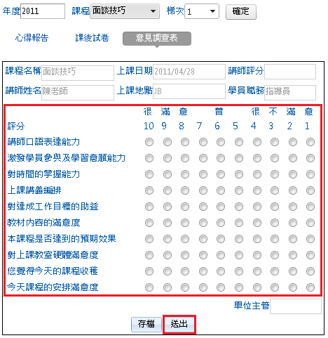
網站呈現-個人填寫必訓條件(意見)

Slide 38
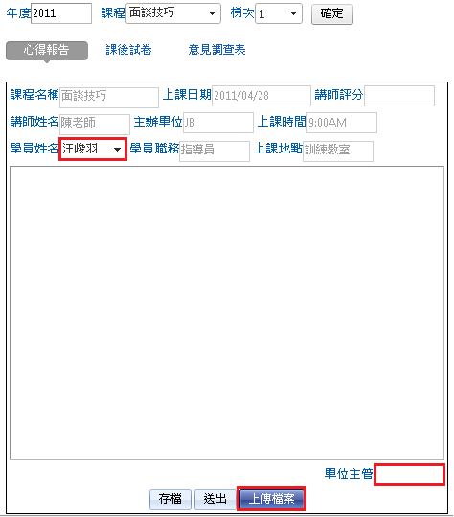
網站呈現-主管填寫必訓條件(心得)

Slide 39
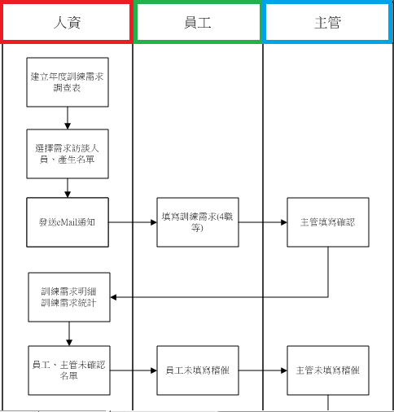
進站流程-PLAN(1)

Slide 40
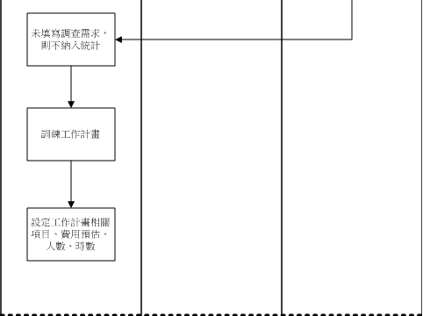
進站流程-PLAN(2)

Slide 41
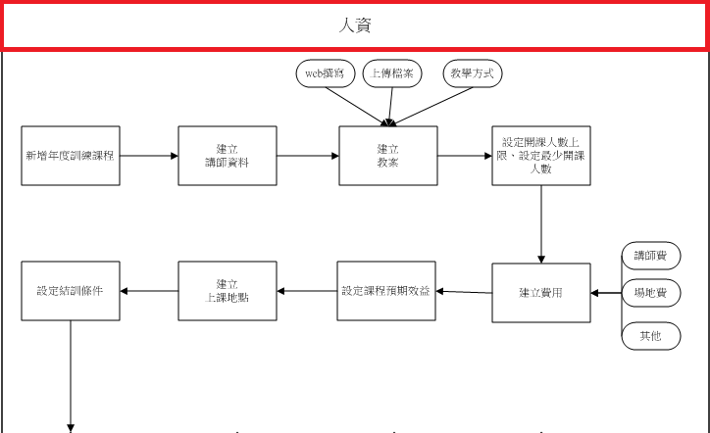
進站流程-DESIGN(1)

Slide 42
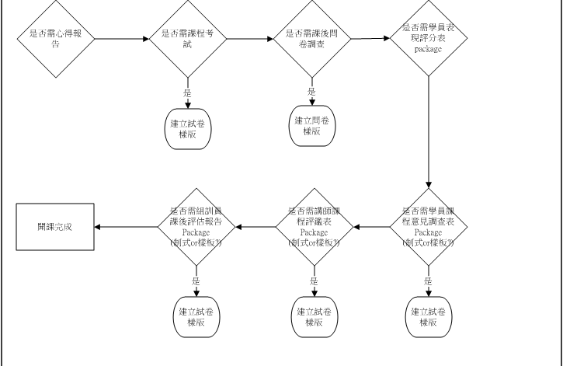
進站流程-DESIGN(2)

Slide 43
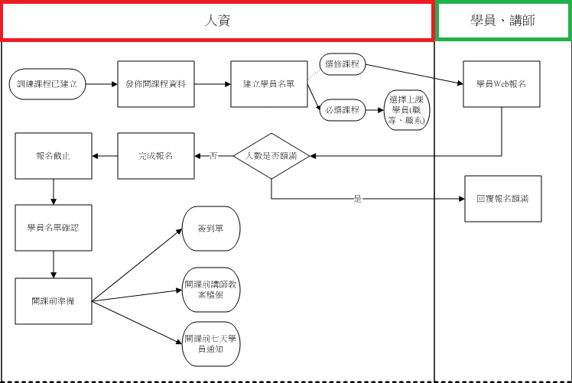
進站流程-DO(1)

Slide 44
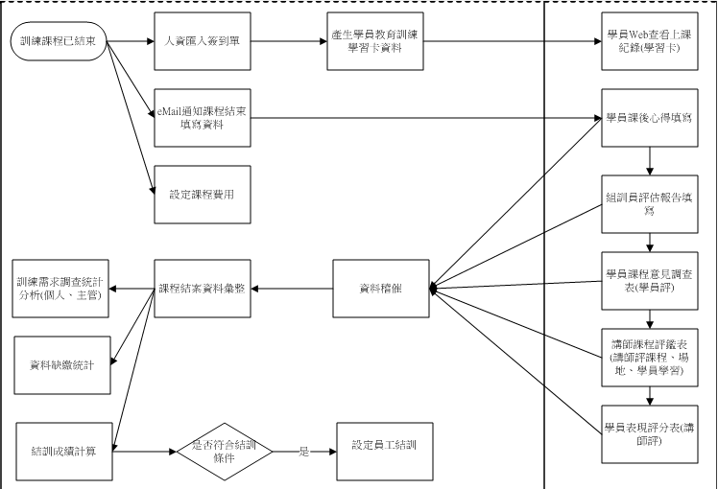
進站流程-DO(2)

Slide 45
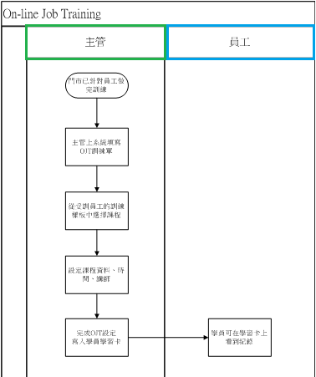
進站流程-OJT訓練流程

Slide 46
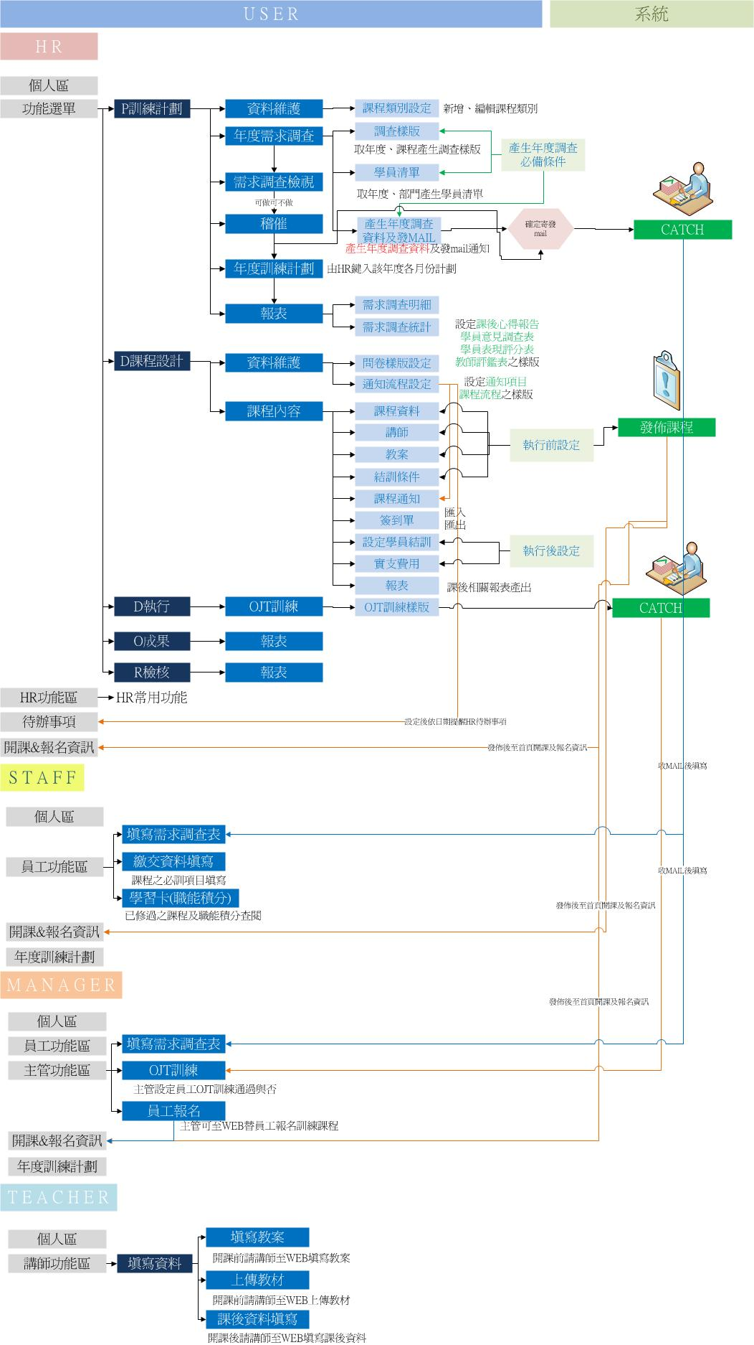

Slide 47
單元規劃-1
首頁項目 | 身份 | 單元 | 功能
個人專區 | 不限 | 員工基本資料 | a.姓名 b.部門 c.工號 回首頁 更改密碼 登出
功能區 | HR | OJT訓練樣板設定 指定OJT訓練樣板

Slide 48
單元規劃-1
首頁項目 | 身份 | 單元 | 功能
功能區 | HR | 訓練需求調查 1. 課程類別名稱代碼設定 2.需求調查表資料 3.寄送Mail 4.需求調查表檢視 5.稽催 6.需求明細報表 7.需求統計報表 8.年度訓練計畫 | a.調查樣板 b.學員清單 檢示員工及主管填寫狀況 稽催未填寫員工及主管 由HR產各月份訓練計劃
 |  | 課程設計 1.代碼設定 2.開課設定 3.Mail通知講師填寫教案 4.課程管理 5.發佈課程 | 教學方式、講師資料、訓練地點、費用項目

Slide 49
單元規劃-2
首頁項目 | 身份 | 單元 | 功能
功能區 | HR | 執行 1.必訓學員設定 2.產生學員名單 3.產生通訊錄、基本資料 4.稽催 5.Mail通知上課講師學員 6.學員簽到表 7.產生問卷樣版 8.製作流程通知表樣板 | 報表 報表 教材教案試卷催補齊 至學員名單撈取資料列印 學員意見調查表 講師課程評鑑表 上課學員表現評分表 心得報告表 組訓員評估報告 通知項目 通知日期

Slide 50
單元規劃-3
首頁項目 | 身份 | 單元 | 功能
功能區 | HR | 查核成果 1.匯入簽到單or手動 2.發Mail通知學員、講師 3.實支費用設定 4.缺交資料統計 5.結訓成績計算 6.報表產出 | 由HR將簽到資料匯入 (系統產生學習卡資料) 提醒填寫相關資料 講師費、場地費等 收集-講師評分-歸檔 報表

Slide 51
單元規劃-4
首頁項目 | 身份 | 單元 | 功能
功能區 | STAFF | 1.填寫需求調查表 2.報名課程 3.填寫課後相關報告 4.查閱學習卡 | 收Mail後填寫(確認後調查表送至主管填寫) 選訓學員至web報名 課後心得報告、問卷填寫…(確認後資料送至HR) 學習卡記錄上課時數及是否結訓等資訊
 | MANAGER | 1.填寫需求調查表 2.確認員工OJT訓練 3.員工web報名訓練課程 | 主管替員工web報名課程
 | TEACHER | 1.填寫教案 2.上傳教案、教材 3.填寫課後相關資料 | 新增課程後請講師至WEB填寫 教師課程評鑑表 心得報告評分(由hr通知填寫)

Slide 52
單元規劃-5
首頁項目 | 身份 | 單元 | 功能
待辦事項 | HR | 提醒HR待辦事項 | 由流程樣版中撈取資料
課程開課宣導 | HR STAFF MANAGER | 課程開課宣導、開放選訓學員報名 | 課程發佈後資訊顯示於首頁並依日期開放選訓學員報名
課程資訊 | STAFF MANAGER | 年度訓練計劃 | 公司年度訓練計劃資訊

Slide 53
貳、時程規劃

Slide 54
